Slide 1
AVALIAÇÃO DO CUMPRIMENTO DAS METAS FISCAIS
3º QUADRIMESTRE/2017

Slide 2
ADCT, Art. 77, III e Emenda Constitucional n°29 de 13/09/2000
ART. 9º § 4º DA LRF
ATÉ O FINAL DOS MESES DE MAIO, SETEMBRO E FEVEREIRO, O PODER EXECUTIVO DEMONSTRARÁ E AVALIARÁ O CUMPRIMENTO DAS METAS DE CADA QUADRIMESTRE

Slide 3
TEMAS A SEREM APRESENTADOS
Execução Orçamentaria
Metas Arrecadação
Cronograma de Desembolso
Aplicação de Recursos em Saúde (15%)
Aplicação de Recursos em Educação (25%)
Aplicação dos Recursos Recebidos do FUNDEB (60%,95%)
Despesas com Pessoal Executivo,Legislativo
Ações de Investimentos Previstas na LDO e LOA

Slide 4
RECEITA ORÇAMENTÁRIA Lei 4.320/64, Art. 2°, § 1° e 2°
Receita Arrecada em Exercícios Anteriores
Exercício | Valores
2013 | 11.364.058,56
2014 | 12.118.708,05
2015 | 12.271.267,58
2016 | 13.735.286,00
Receita Arrecadada até 3º Quadrimestre/2017
Receita Orçamentária | 13.476. 710,89
Média Mensal | 1.123.059,24

Slide 5
RECEITA ORÇAMENTÁRIA
Lei 4.320/64, Art. 2°, § 1° e 2°
Evolução da Receita Orçamentária
A MENOR R$: 258.575,11 COMPARADO A 2016

Slide 6
despesa orçamentária
Lei 4.320/64, Art. 2°, § 1° e 2°
Despesa Realizada em Exercícios Anteriores
Exercício | Empenhado | Liquidado
2013 | 9.727.188,98 | 9.718.364,04
2014 | 12.053.120,24 | 12.038.871,04
2015 | 11.915.864,08 | 11.855.205,93
2016 | 13.920.540,97 | 13.463.308,80
Despesa até 3º Quadrimestre/2017
Exercício 2017 | Empenhado | Liquidado
Despesa Orçamentária | 13.187.448,31 | 13.156.564,83
Média Mensal | 1.098.954,03 | 1.084.942,69

Slide 7
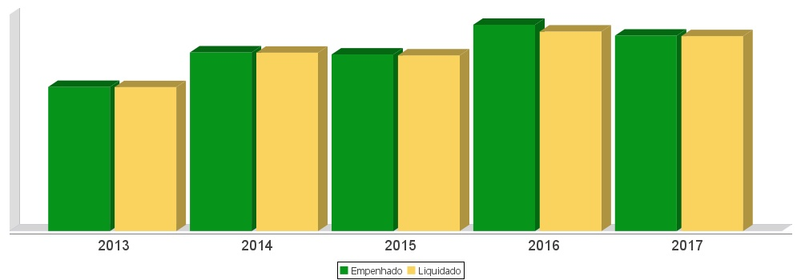
DESPESA ORÇAMENTÁRIA
Lei 4.320/64, Art. 2°, § 1° e 2°
Evolução da Despesa Orçamentária Realizada

Slide 8
EXECUÇÃO ORÇAMENTÁRIA Lei Complementar nº 101/2000, Art. 52
RECEITA |  |  |  |  | DESPESA
Receita Orçamentária | Orçada | Arrecadada |  | Diferença | Despesa Orçamentária | Fixação | Execução | Diferença
Receitas correntes | 13.149.987,00 | 12.973.356,66 |  | -176.630,34 | Despesas Correntes | 13.512.985,61 | 12.056.264,28 | -1.456.721,33
Receitas de capital | 13,00 | 503.566,13 |  | 503.553,13 | Despesas de Capital | 1.964.777,58 | 1.131.184,03 | -833.593,55
 |  |  |  |  | Reserva de Contingência | 26.620,00 | 0,00 | -26.620,00
Soma | 13.150.000,00 | 13.476.710,89 | 326.710,89 |  | Soma | 15.504.383,19 | 13.187.448,31 | -2.316.934,88
SUPERAVIT | 320.146,06
TOTAL | 13.150.000,00 | 13.476.922,79 | 326.922,79 |  | TOTAL | 15.504.383,19 | 13.187.448,31 | -2.316.934,88

Slide 9
RECEITA CORRENTE LÍQUIDA Lei Complementar n°101/2000, Art. 2°, IV, ‘c’, § 1° e 3°
Receita Arrecadada em Exercícios Anteriores
Receita Liquida até o 3º Quadrimestre/2017
Exercício | Valores
2013 | 10.317.361,65
2014 | 10.155.356,76
2015 | 10.451.624,96
2016 | 11.937.740,14
Receita Corrente Liquida | 12.969.490,83
Média Mensal | 1.080.790,90

Slide 10
DAS DESPESA POR FUNÇÃO DE GOVERNO
DESCRIÇÃO | Empenhadas | Liquidadas | Pagas
01 - Legislativa | 619.729,90 | 619.729,90 | 619.729,90
04 - Administração | 2.012.221,73 | 2.006.041,32 | 1.986.721,90
06 - Segurança Pública | 34.251,38 | 34.251,38 | 33.901,38
08 - Assistência Social | 765.273,08 | 765.273,08 | 756.501,41
09 - Previdência Social | 143.672,44 | 143.672,44 | 143.672,44
10 - Saúde | 3.537.982,20 | 3.529.910,23 | 3.488.954,19
12 - Educação | 2.883.949,34 | 2.869.622,87 | 2.838.104,96
13 - Cultura | 116.256,40 | 116.256,40 | 115.902,19
15 - Urbanismo | 703.107,34 | 703.107,34 | 702.846,27
16 - Habitação | 0,00 | 0,00 | 0,00
17 - Saneamento | 0,00 | 0,00 | 0,00
20 - Agricultura | 460.976,26 | 460.362,34 | 456.511,41
22 - Indústria | 113.091,10 | 113.091,10 | 106.749,14
26 - Transporte | 1.520.935,79 | 1.519.245,08 | 1.493.715,76
27 - Desporto e Lazer | 13.099,66 | 13.099,66 | 13.099,66
28 - Encargos Especiais | 262.901,69 | 262.901,69 | 262.901,69
99 - Reserva de Contingência | 0,00 | 0,00 | 0,00
Total | 13.187.448,31 | 13.156.564,83 | 13.019.312,30

Slide 11
EXECUÇÃO ORÇAMENTÁRIA
Lei Complementar nº 101/2000, Art. 52
Execução Orçamentária e Financeira
Superávit Financeiro do Exercício Anterior (V) | 0,00
Superávit Financeiro Apurado Até o Quadrimestre (VI) = (III-IV) | 320.146,06
Restos a Pagar Não Processados (VIII) | 30.883,48
Superávit (VII) = (V + VI - VIII) | 289.262,58

Slide 12
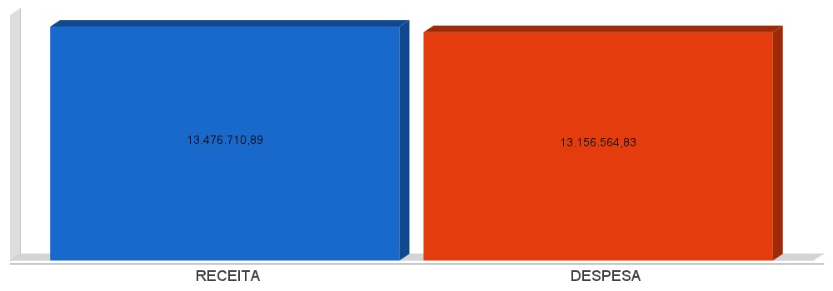
execução orçamentária
Lei Complementar nº 101/2000, Art. 52-Despesa liquidada

Slide 13
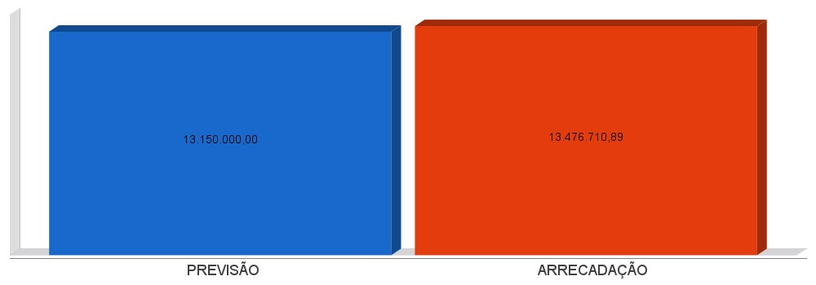
metas de arrecadação
Lei Complementar nº 101/2000, Art. 8º e Art. 13

Slide 14
METAS DE ARRECADAÇÃO Lei Complementar nº 101/2000, Art. 8º e Art. 13
Período | Previstas | Realizadas
1º Bimestre | 2.181.266,00 | 2.185.615,92 | 100.20 %
2º Bimestre | 2.079.928,00 | 1.879.847,33 | 90.38 %
3º Bimestre | 2.103.568,00 | 2.110.179,03 | 100.31 %
4º Bimestre | 2.118.267,00 | 2.348.354,71 | 110.86 %
5º Bimestre | 2.156.765,00 | 1.871.011,75 | 86.75 %
6º Bimestre | 2.510.206,00 | 3.081.702,15 | 122.77 %
TOTAL | 13.150.000,00 | 13.476.710,89 | 102.48 %

Slide 15
CRONOGRAMA DE EXECUÇÃO MENSAL DE DESEMBOLSO
Período | Previstas | Realizadas
1º Bimestre | 2.191.234,96 | 2.020.126,86 | 92.19 %
2º Bimestre | 2.180.762,96 | 2.158.124,14 | 98.96 %
3º Bimestre | 2.187.630,96 | 2.072.478,32 | 94.74 %
4º Bimestre | 2.183.448,96 | 2.202.732,39 | 100.88 %
5º Bimestre | 2.185.658,96 | 1.962.741,37 | 89.80 %
6º Bimestre | 2.221.263,20 | 2.740.361,75 | 123.37 %
TOTAL | 13.150.000,00 | 13.156.564,83 | 100.05 %

Slide 16
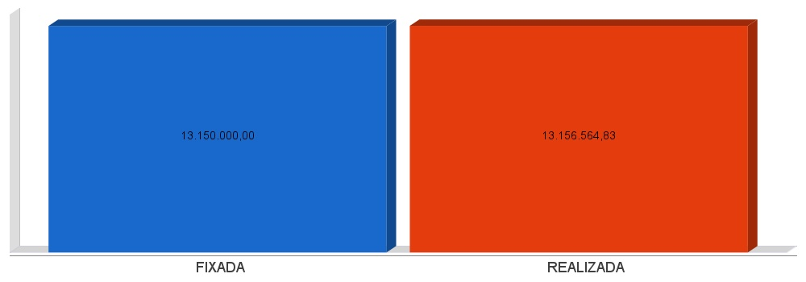
CRONOGRAMA DE DESEMBOLSO
Lei Complementar nº 101/2000, Art. 8º e Art. 13

Slide 17
APLICAÇÃO DE RECURSOS NA MANUTENÇÃO E DESENVOLVIMENTO DO ENSINO

Slide 18
APLICAÇÃO DE RECURSOS NA MANUTENÇÃO E DESENVOLVIMENTO DO ENSINO
Constituição Federal, Art. 212 e LDB, Art. 72- MINIMO 25%
Receita bruta de Impostos e Transferências (I) | 10.501.044,17
Despesas por função/subfunção (II) | 2.883.949,34
Deduções (III) | 533.707,49
Resultado líquido da transf. do FUNDEB (IV) | -510.682,21
Despesas para efeito de cálculo (V) = (II-III-IV) | 2.846.597,59
Mínimo a ser aplicado | 2.625.261,00
Aplicado à Maior | 235.048,86
Percentual aplicado = (V) / (I) x 100 | 27,24

Slide 19
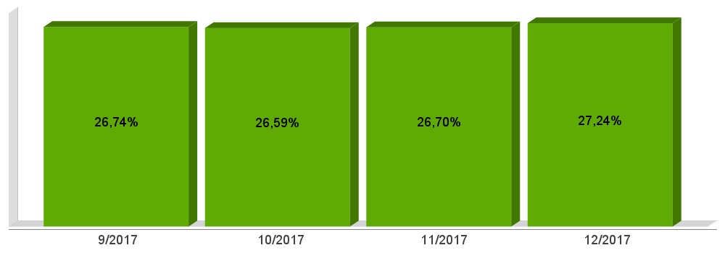
Constituição Federal, Art. 212 e LDB, Art. 72

Slide 20
APLICAÇÃO DE 60% DOS RECURSOS DO
FUNDEB NA REMUNERAÇÃO DOS
PROFISSIONAIS DO MAGISTÉRIO
DA EDUCAÇÃO BÁSICA
ADCT, Art. 60, XII, MP 339/2006, EC 53/2006 e Lei Federal n°9.424/96
Receita do FUNDEB (I) | 1.429.651,07
Despesas (II) | 1.140.438,79
Mínimo a ser Aplicado | 857.790,62
Aplicado à Maior | 282.648,16
Percentual Aplicado = (II) / (I) x 100 | 79,77

Slide 21
Aplicação de 95% dos Recursos do FUNDEB
4 - RESUMO | No Exercício
Receita do FUNDEB Recebida no Exercício (I) | 1.429.651,07
Mínimo a ser Aplicado | 1.358.168,62
Despesas para Efeito de Cálculo (II+III) | 1.415.573,44
Aplicado à maior | 57.404,82
Percentual Aplicado (II+III) / (I) x 100 | 99,02
Superávit | 4,02

Slide 22
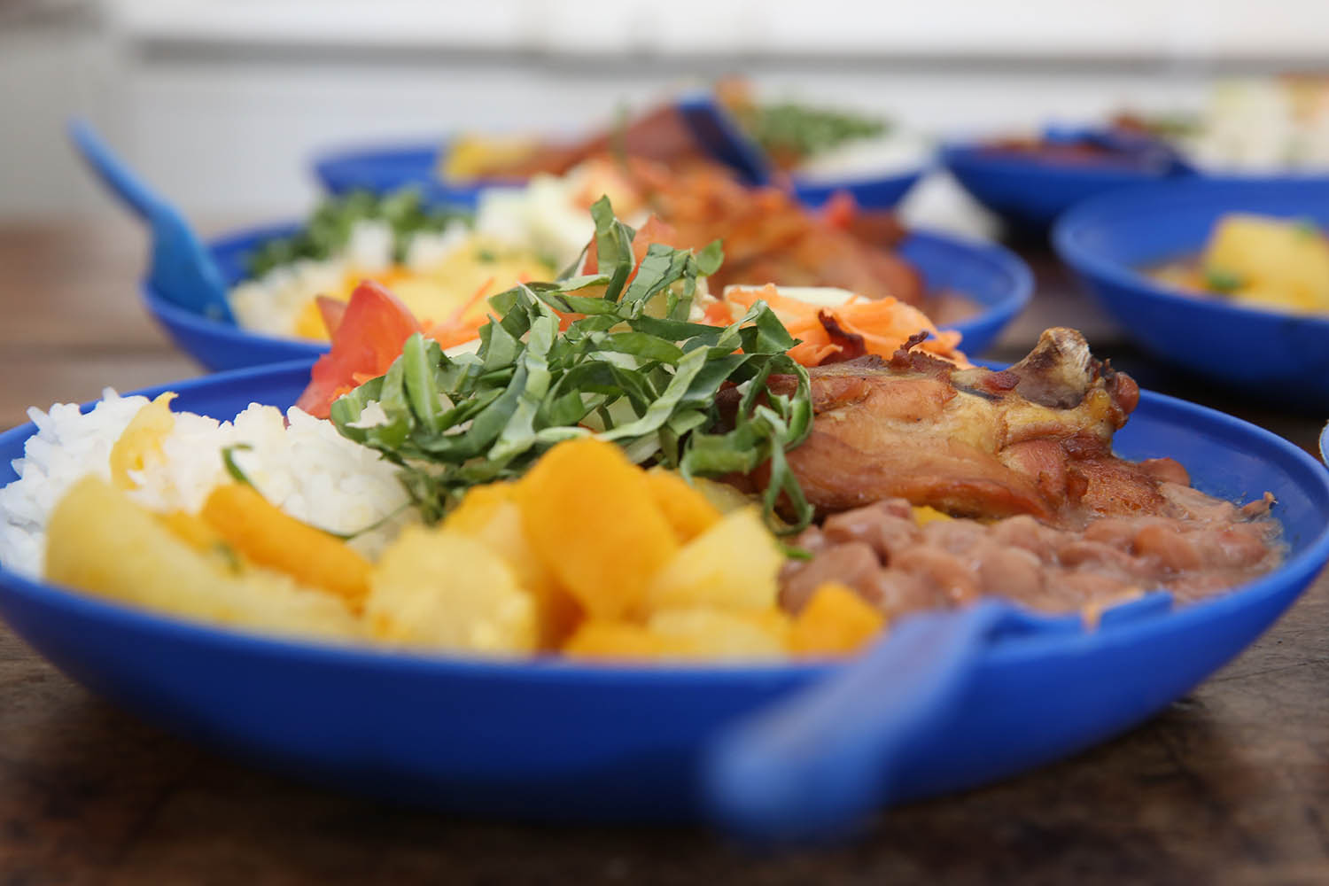
RECURSOS DO PNAE
Atualmente, o valor repassado pela União a estados e municípios por dia letivo para cada aluno é definido de acordo com a etapa e modalidade de ensino:
Creches: R$ 1,07
Pré-escola: R$ 0,53
Ensino fundamental e médio: R$ 0,36
Educação de jovens e adultos: R$ 0,32
Ensino integral: R$ 1,07

Slide 23
INFORMAÇÕES ADICIONAIS
VALORES REPASSADOS MÊS EM 2017:
PNAE AEE: R$: 106,00
CRECHE R$: 1.262,60
PRE-ESCOLA R$: 763,20
ENSINO FUNDAMENTAL R$: 1.706,40
TOTAL R$: 38.382,00
GASTO ANUAL R$: 86.850,97
DEFICIT R$:48.468,97

Slide 24
PNATE
Os recursos são destinados aos alunos da educação básica pública residentes em áreas rurais que utilizam transporte escolar. Os valores transferidos diretamente aos estados, ao Distrito Federal e aos municípios são feitos em dez parcelas anuais, de fevereiro a novembro. O cálculo do montante de recursos financeiros destinados anualmente aos entes federados é baseado no censo escolar do ano anterior X per capita definido e disponibilizado na página do FNDE para consulta.
Repasse 2016: R$:36.119,74
Repasse 2017: R$: 37.533,70
Repasse R$ Mês : 3.753,37
Educação Infantil: 321,35
Ensino Fundamental: 2.827,88
Ensino Médio: 604,14

Slide 25
DADOS DE 2016: R$: 36.119,74
Renda Per Capita: 128,54
Alunos Municipais: 126
Valor R$: 16.196,04
SEDUC: Alunos: 155.
R$: 19.923,70
Total de Alunos: 281
REPASSE ESTADO 09 PARCELAS: R$: 184.186,57
TRANSPORTE ESCOLAR:
Ensino Fundamental: 103 alunos
Educação Infantil|: 31 alunos
Rede Estadual: 138 alunos
Total : 272 alunos
Média por aluno: R$: 13,80
DADOS DE 2017: R$: 37.533,70
Renda Per Capita 2016: 128,54
Alunos Municipais: 134
SEDUC: Alunos: 155.
Total de Alunos: 281
Repasse Mensal: R$: 3.753,37
Total de parcelas: 07.
RECURSO FEDERAL
GASTOS TRANSPORTE TERCEIRIZADOS
R$: 427.717,85
DEFICIT R$: 205.997,60

Slide 26
APLICAÇÃO DE RECURSOS EM AÇÕES E SERVIÇOS PÚBLICOS DE SAÚDE
ADCT, Art. 77, III e Emenda Constitucional n°29 de 13/09/2000

Slide 27
APLICAÇÃO DE RECURSOS EM AÇÕES E SERVIÇOS PÚBLICOS DE SAÚDE ADCT, Art. 77, III e Emenda Constitucional n°29 de 13/09/2000
Receita bruta de Impostos e Transferências (I) | 9.924.481,90
Despesas por função/subfunção (II) | 3.459.671,18
Deduções (III) | 1.341.533,59
Despesas para efeito de cálculo (IV) = (II-III) | 2.118.137,59
Mínimo a ser aplicado | 1.488.672,38
Aplicado à maior | 629.465,22
Percentual aplicado = (IV) / (I) x 100 | 21,34

Slide 28
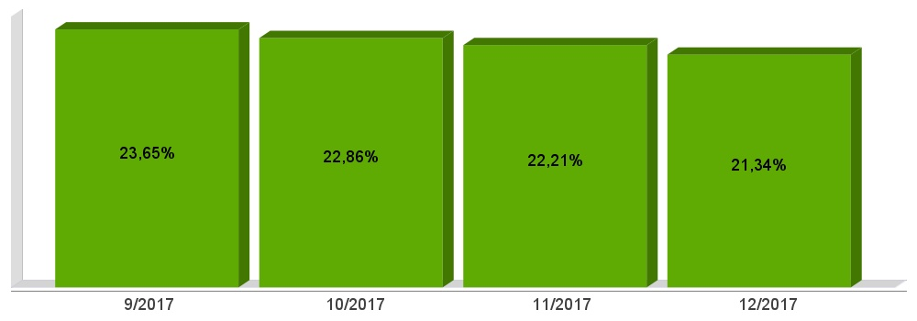
APLICAÇÃO DE RECURSOS EM AÇÕES E SERVIÇOS PÚBLICOS DE SAÚDE
ADCT, Art. 77, III e Emenda Constitucional n°29 de 13/09/2000

Slide 29
DESPESAS COM PESSOAL DO PODER EXECUTIVO E LEGISLATIVO Constituição Federal, Art. 169, caput Lei Complementar n°101/2000, Art. 19, III e Art. 20, III
Gastos com Pessoal No Exercício |  | Limite |  | Atingido
Consolidado | Prudencial | 57,0% | R$:7.392.609,77 | 56,860% | R$:7.374.367,95
 | Máximo | 60,0% | R$:7.781.694,49
Executivo | Prudencial | 51,3% | R$:6.653.348,80 | 52,78% | R$:6.846.344,95
 | Máximo | 54,0% | R$:7.003.525,05
Legislativo | Prudencial | 5,7% | R$:739.260.98 | 4,07% | R$ 528.023,00
 | Máximo | 6,0% | R$:778.169,45

Slide 30
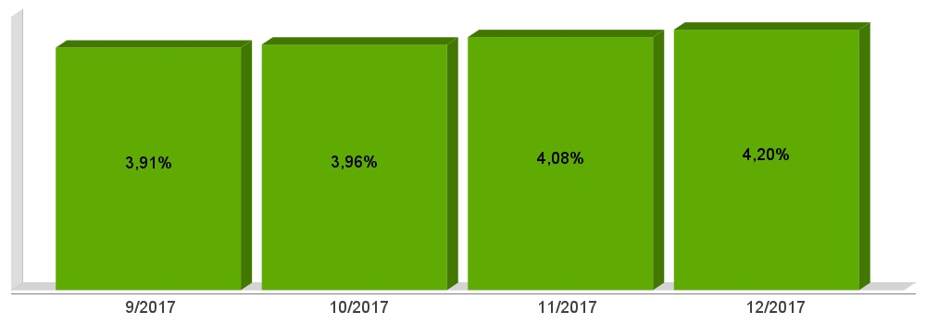
DESPESAS COM PESSOAL DO PODER LEGISLATIVO
Constituição Federal, Art. 169, caput Lei Complementar n°101/2000, Art. 19, III e Art. 20, III

Slide 31
DESPESAS COM PESSOAL EXECUTIVO
Constituição Federal, Art. 169, caput Lei Complementar n°101/2000, Art. 19, III e Art. 20, III

Slide 32
DESPESAS COM PESSOAL DO PODER EXECUTIVO CONSOLIDADO
Constituição Federal, Art. 169, caput Lei Complementar n°101/2000, Art. 19, III e Art. 20, III

Slide 33
ACOMPANHAMENTO DAS AÇÕES DE INVESTIMENTOS PREVISTAS NA LDO E LOA
Lei Complementar n° 101/2000, Art. 9°, § 4°
LRF, Art. 59 - O Poder Legislativo, diretamente ou com o auxílio dos Tribunais de Contas, e o sistema de controle interno de cada Poder e do Ministério Público, fiscalizarão o cumprimento das normas desta Lei Complementar, com ênfase no que se refere a:
I - Cumprimento das metas estabelecidas na lei de diretrizes orçamentárias.

Slide 34
Unidade Gestora: 01 - PREFEITURA MUNICIPAL DE MATOS COSTA
Projeto/Atividade | Previsão | Suplementações | Anulações | Execução | Saldo atual
1002 - AMPLIAÇÃO DA PATRULHA AGRÍCOLA
 | 15.001,00 | 190.500,00 | 15.000,00 | 37.965,39 | 152.535,61
1005 - AQUIS. DE MÁQUINAS E VEÍCULOS
 | 35.001,00 | 0,00 | 13.000,00 | 22.000,00 | 1,00
1006 - AMPL. DO SISTEMA DE ÁGUA POTÁVEL
 | 1.001,00 | 0,00 | 0,00 | 0,00 | 1.001,00
1007 - AMPL. DA REDE FÍSICA FUNDAMENTAL
 | 15.001,00 | 178.180,63 | 15.000,00 | 177.355,85 | 825,78
1008 - AMPL. DA REDE FÍSICA INFANTIL
 | 6.001,00 | 0,00 | 0,00 | 0,00 | 6.001,00
1010 - PAVIMENTAÇÃO DE RUAS E PASSEIOS
 | 25.002,00 | 420.000,00 | 13.000,00 | 151.217,75 | 280.784,25
1011 - OBRAS DE INFRAESTRUTURA URBANA
 | 15.001,00 | 60.059,31 | 0,00 | 74.293,24 | 767,07
1012 - SANEAMENTO GERAL
 | 3.001,00 | 0,00 | 0,00 | 0,00 | 3.001,00
1013 - OBRAS DE INFRAESTRUTURA RURAL
 | 15.002,00 | 309.272,43 | 0,00 | 307.605,77 | 16.668,66
1057 - Ampliação do Sistema Habitacional
 | 6.000,00 | 0,00 | 0,00 | 0,00 | 6.000,00
0000 - AMORTIZAÇÃO DA DÍVIDA MUNICIPAL

Slide 35
 | 350.000,00 | 120.000,00 | 194.000,00 | 262.901,69 | 13.098,31
2016 - MANUT. O GAB. DO PREFEITO
 | 340.000,00 | 33.000,00 | 11.350,00 | 356.037,70 | 5.612,30
2017 - MANUT. UNID. CORPO DE BOMBEIROS
 | 22.000,00 | 15.000,00 | 0,00 | 30.107,26 | 6.892,74
2018 - MANUT. DAS ATIV. ADMINISTRATIVAS
 | 1.602.500,00 | 279.292,73 | 230.317,73 | 1.500.686,06 | 150.788,94
2019 - MANUT. DAS ATIV. FINANCEIRAS
 | 182.000,00 | 1.500,00 | 20.000,00 | 155.497,97 | 8.002,03
2020 - MANUT. DA SECRET. DA AGRICULT. E ABASTEC.
 | 437.000,00 | 64.514,00 | 73.000,00 | 423.010,87 | 5.503,13
2021 - MANUT. ATIV. DO ENSINO FUNDAMENTAL
 | 1.520.782,00 | 170.544,45 | 48.537,77 | 1.504.740,89 | 138.047,79
2022 - MANUT. DAS ATIV. DA EDUCAÇÃO INFANTIL
 | 815.000,00 | 82.821,22 | 0,00 | 657.365,09 | 240.456,13
2023 - MANUT. DO TRANSPORTE ESCOLAR
 | 547.955,00 | 12.836,43 | 39.086,47 | 514.787,51 | 6.917,45
2024 - MANUT. DA EDUCAÇÃO ESPECIAL
 | 40.000,00 | 0,00 | 10.300,00 | 29.700,00 | 0,00
2025 - MANUT. PROGRAMA MERENDA ESCOLAR
 | 109.485,00 | 4.511,01 | 30.000,00 | 78.311,02 | 5.684,99
2026 - MANUT. SECRET. VIAÇÃO, OBRAS E URBANISMO
 | 1.191.138,00 | 137.769,35 | 81.260,00 | 1.191.330,02 | 56.317,33
2027 - MANUT. ILUMINAÇÃO E LIMPEZA PÚBLICA
 | 402.963,00 | 188.217,89 | 75.000,00 | 477.596,35 | 38.584,54

Slide 36
2028 - MANUT. DAS ATIV. ESPORTIVAS
 | 20.000,00 | 0,00 | 0,00 | 13.099,66 | 6.900,34
2029 - MANUT. FESTIV. E ATIV. CULTURAIS E TURISTICAS
 | 170.000,00 | 250.953,67 | 45.203,67 | 116.256,40 | 259.493,60
2030 - INCENTIVO A IND. E COMÉRCIO
 | 59.000,00 | 55.000,00 | 0,00 | 113.091,10 | 908,90
2031 - MANUT. CONV. SECRET. SEG. PÚBLICA
 | 12.826,00 | 7.936,07 | 4.477,00 | 3.919,12 | 12.365,95
2032 - MANUT. DO FUNDO DE DEFESA CIVIL
 | 4.500,00 | 0,00 | 0,00 | 225,00 | 4.275,00
2034 - RESERVA DE CONTINGÊNCIA
 | 26.620,00 | 0,00 | 0,00 | 0,00 | 26.620,00
2056 - Manutenção das Atividades do FIA
 | 30.000,00 | 0,00 | 0,00 | 1.322,85 | 28.677,15
Total da Unidade | 8.019.780,00 | 2.581.909,19 | 918.532,64 | 8.200.424,56 | 1.482.731,99

Slide 37
Unidade Gestora: 02 - FUNDO MUNICIPAL DE SAUDE DE MATOS COSTA
Projeto/Atividade | Previsão | Suplementações | Anulações | Execução | Saldo atual
1004 - AMPL. DA REDE FÍSICA DA SAÚDE
 | 10.001,00 | 36.081,07 | 0,00 | 22.633,69 | 23.448,38
2036 - MANUT. DAS ATIV. DO F. DA SAÚDE
 | 2.230.573,00 | 131.159,39 | 67.754,00 | 2.173.910,06 | 120.068,33
2037 - MANUT. BL. DA ATENÇÃO BÁSICA
 | 81.400,00 | 208.607,43 | 0,00 | 190.853,15 | 99.154,28
2038 - MANUT. BL. DO PISO AT. BÁSICA VARIÁVEL (PACS)
 | 565.180,00 | 265.190,79 | 35.449,25 | 480.259,97 | 314.661,57
2039 - MANUT. BL. MAC. AMB. HOSP. E LIM. DE FINANC.
 | 192.000,00 | 10.000,00 | 0,00 | 189.995,43 | 12.004,57

Slide 38
2040 - MANUT. BL. VIG. SAÚDE EPIDEMIOLÓGICA
 | 17.600,00 | 52,47 | 0,00 | 1.090,30 | 16.562,17
2041 - MANUT. BL. VIG. EM SAÚDE SANITÁRIA
 | 34.100,00 | 28.905,89 | 0,00 | 22.189,48 | 40.816,41
2042 - MANUT. BL. DA ASSIST. FARMACÊUTICA
 | 17.900,00 | 3.754,43 | 0,00 | 8.265,04 | 13.389,39
2043 - MANUT. BL. GESTÃO DO SUS
 | 6.666,00 | 0,00 | 0,00 | 0,00 | 6.666,00
2050 - PROGRAMAS SAUDE - ESTADO
 | 48.800,00 | 96.276,42 | 17.818,00 | 99.115,73 | 28.142,69
Total da Unidade | 3.204.220,00 | 780.027,89 | 121.021,25 | 3.188.312,85 | 674.913,79

Slide 39
Unidade Gestora: 03 - FUNDO MUN. DE ASSIST. SOCIAL DE MATOS COSTA
Projeto/Atividade | Previsão | Suplementações | Anulações | Execução | Saldo atual
1003 - OBRAS DE INFRAESTRUTURA SOCIAL
 | 3.001,00 | 0,00 | 2.000,00 | 0,00 | 1.001,00
2035 - MANUT. DAS ATIV. DE ASSIT. SOCIAL
 | 582.237,00 | 73.351,54 | 49.351,54 | 597.590,05 | 8.646,95
2055 - MANUT. PROGR. SOCIAIS - ESTADO
 | 54.100,00 | 0,00 | 0,00 | 28.585,44 | 25.514,56
2058 - MANUT. BL. PSB FNAS
 | 152.420,00 | 0,00 | 0,00 | 110.422,22 | 41.997,78
2059 - MANUT. BL. GSUAS FNAS
 | 12.132,00 | 0,00 | 0,00 | 8.424,97 | 3.707,03
2060 - MANUT. BL. GBF FNAS
 | 16.110,00 | 10.000,00 | 0,00 | 18.927,55 | 7.182,45
Total da Unidade | 820.000,00 | 83.351,54 | 51.351,54 | 763.950,23 | 88.049,77

Slide 40
Unidade Gestora: 07 - FIMPREV - FUNDO MUN. ASSIST. DE MATOS COSTA
Projeto/Atividade | Previsão | Suplementações | Anulações | Execução | Saldo atual
2047 - MANUT. DO PROGR. SAÚDE DOS SERV. - FIMPREVI
 | 310.000,00 | 0,00 | 0,00 | 271.358,33 | 38.641,67
Total da Unidade | 310.000,00 | 0,00 | 0,00 | 271.358,33 | 38.641,67

Slide 41
Unidade Gestora: 09 - CAMARA MUNICIPAL DE MATOS COSTA
Projeto/Atividade | Previsão | Suplementações | Anulações | Execução | Saldo atual
2014 - MANUT. DA CÂMARA DE VEREADORES
 | 307.000,00 | 1.300,00 | 83.300,00 | 215.308,15 | 9.691,85
2015 - SUBSÍDIO DOS VEREADORES
 | 323.000,00 | 82.000,00 | 0,00 | 404.421,75 | 578,25
Total da Unidade | 630.000,00 | 83.300,00 | 83.300,00 | 619.729,90 | 10.270,10

Slide 42
Unidade Gestora: 08 - IPMC - INST. DE PREVIDENCIA SOCIAL MATOS COSTA
Projeto/Atividade | Previsão | Suplementações | Anulações | Execução | Saldo atual
2048 - MANUT. ATIV. DO INSTITUTO - IPMC
 | 88.000,00 | 0,00 | 72.100,00 | 5.663,00 | 10.237,00
2049 - PREV. SOCIAL DOS SEGURADOS IPMC
 | 78.000,00 | 72.100,00 | 0,00 | 138.009,44 | 12.090,56
Total da Unidade | 166.000,00 | 72.100,00 | 72.100,00 | 143.672,44 | 22.327,56
Total Geral | 13.150.000,00 | 3.600.688,62 | 1.246.305,43 | 13.187.448,31 | 2.316.934,88

Slide 43
OBRIGADO, POR SUA PRESENÇA!
Mariza Granemann de Mello
Analista Controle Interno
controle@matoscosta.sc.gov.br
Luiz Fernandes Steffani
Contador
contab@matoscosta.sc.gov.br

